Slide 1
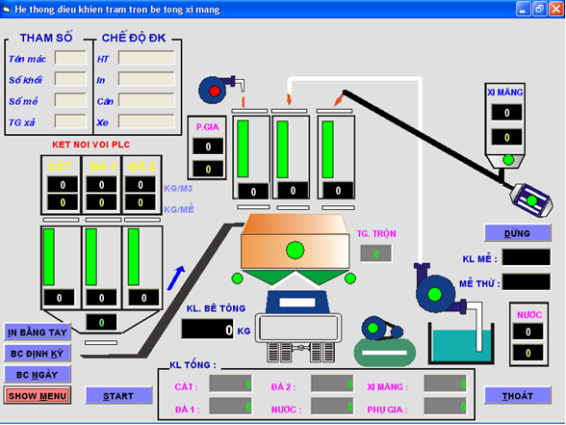
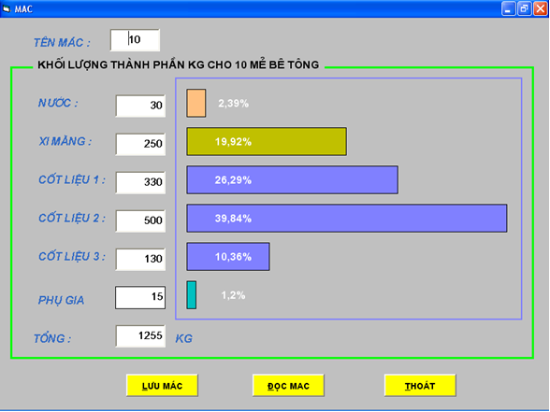
Mô hình điều khiển đa vi xử lý

Slide 2
Khung truyền truyền thông đa vi xử lý

